Slide 1

Латинаар бичсэн монгол бичвэрийг
кирилл рүү
ByT5 суурьтай хөрвүүлэгч — утсанд багтах нейрон загвар
za bi margaash ugluu irne → За би маргааш өглөө ирнэ
Э.Баянмөнх · AI Engineer хөтөлбөр NLP · 2026 оны 10-р сар

Slide 2
Нэг хэл. Хоёр бичлэг. Нэг том саад.
bi margaash irne
Би маргааш ирнэ
Хүн ойлгоно
Технологи төөрнө
Хайлт, чатбот, орчуулга, дуут уншигч кирилл оролтыг хүлээдэг.

Slide 3
Систем хэрхэн ажилладаг вэ
1 · Сургалт, нэг удаа
2 · Сервер: вэб демо
3 · Утас: Android гар
хос үүсгэж ByT5 загварыг сургана
бүтэн мессеж, хувилбартай, ~1 сек
үг бүрээр, 19 MB, интернэтгүй
Нэг удаа сургасан загвар хоёр газар ажиллана: сервер дээр бүтэн мессежийг, утсан дотор үг бүрийг хөрвүүлнэ

Slide 4
Бодит хэл эмх цэгцгүй байдаг
664
холимог
богино
YouTube сэтгэгдэл
латин + кирилл бичлэг
чат маягийн өгүүлбэр
Лабораторийн өгөгдөл биш — хэрэглэгчдийн үнэхээр бичдэг хэл.

Slide 5
Шалгалтын өгөгдөлд хүрээгүй
≈ 70%
≈ 1%
195
Сургалт
Сонголт
Шалгалт
195 бодит мессежийг сургалт болон загвар сонголтод огт ашиглаагүй.

Slide 6
ByT5-ийг гурван үеэр сургадаг
01
02
03
Суурь загвар
Нарийвчилсан сургалт
Шахалт + ONNX
google/byt5-small
0.3 тэрбум параметр
бодит бичлэгийн хос
байтаас байт руу
pruning
утсан дээр ажиллуулах

Slide 7
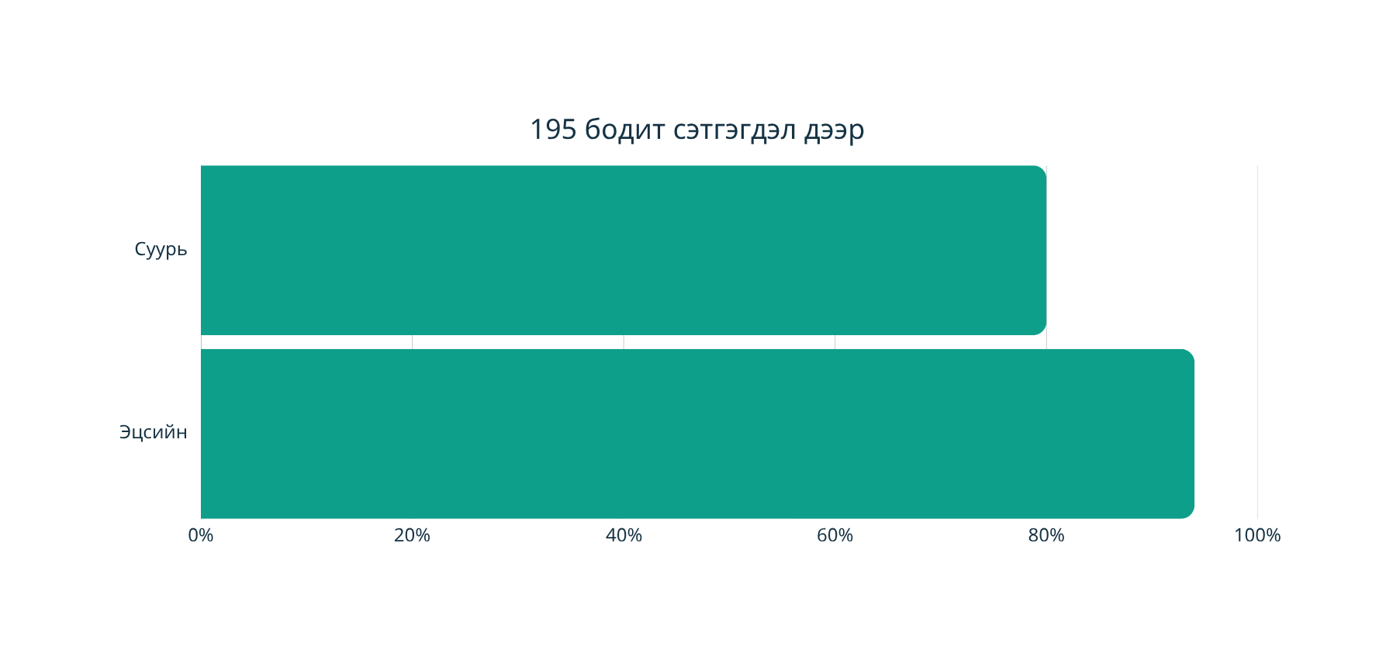
Үсгийн нарийвчлал 80% → 94%
Нарийвчлал = 100 − CER

Slide 8
40× том байх нь заавал дээр гэсэн үг биш
12B
0.3B
Gemma 3 12B
4-bit · local
Энэ ажлын ByT5
195 сэтгэгдэл
40×

Slide 9
Кириллд хүрэх урьдчилсан алхам
Хайлт
Чатбот
Орчуулга
Дуут уншигч
Модераци
Аналитик

Slide 10
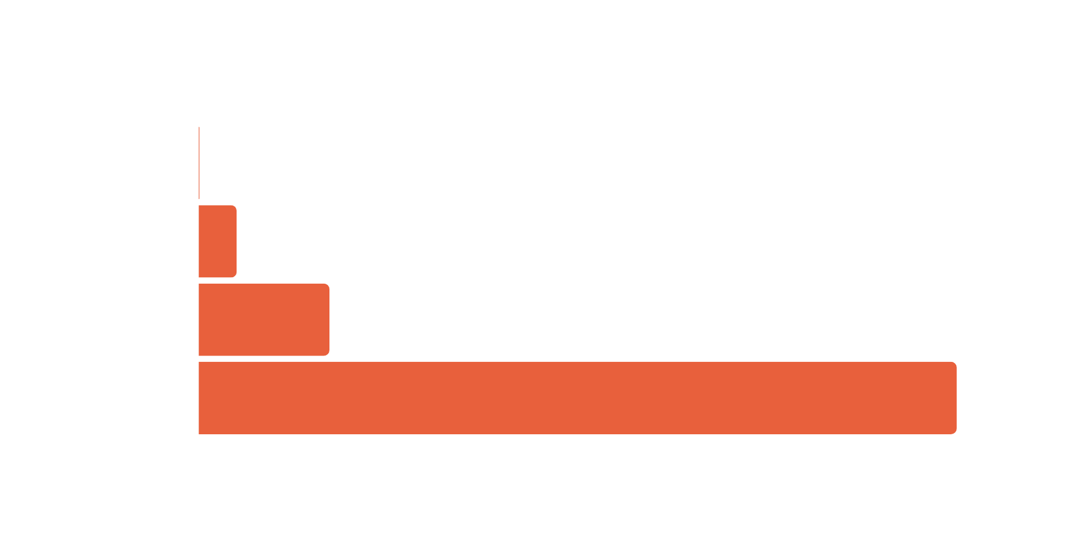
1 сая мессежийн зардал

Slide 11
Хэмнэлт нь шууд хэмжигдэнэ
2.9 сая₮
0.3 сая₮
API (Haiku) / сар
манай загвар / сар
≈ 2.6 сая₮ / сар
10 сая мессеж хөрвүүлдэг байгууллагын жишээ

Slide 12
300 сая → 46 сая → 20 сая
300M
46M
20M
ByT5 суурь
pruning
нэг гүйлтийн таггер
Декодергүй архитектур → бага санах ой → хурдан таамаглал

Slide 13
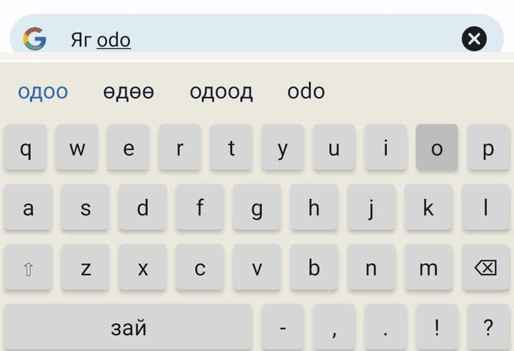
Android гар: пиньинь зарчим
1 Латин оролт
2 Кирилл санал
3 Сонголт
4 Оролт баталгаажна

Slide 14

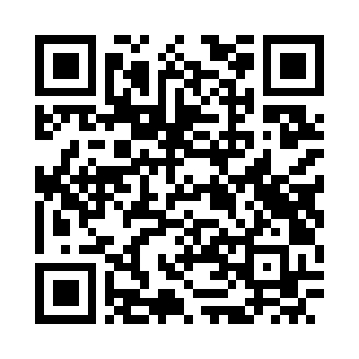
Өөрөө туршиж
үзнэ үү
Вэб демо · Гарын горим
track-pictures-believes-shelter.trycloudflare.com
Демо сайт руу

Slide 15
Латинаар бичсэн ч
монголоор ойлгоно.
ByT5 · 94% · 19 MB · сервер + утас
Хязгаарлалт: 195 тестийн мессеж · нэг annotator · бодит утсан дээр хараахан туршаагүй
Сурсан зүйл: өгөгдлийн чанар загварын хэмжээнээс илүү · тусгаарласан шалгалтгүй дүгнэлт хийхгүй
Анхаарал тавьсанд баярлалаа

